Slide 1
Наименование проекта
Разработка стратегии цифровизации компании ООО «Чистая вода 100%»
Докладчик: Егорова Ирина Андреевна

Slide 2
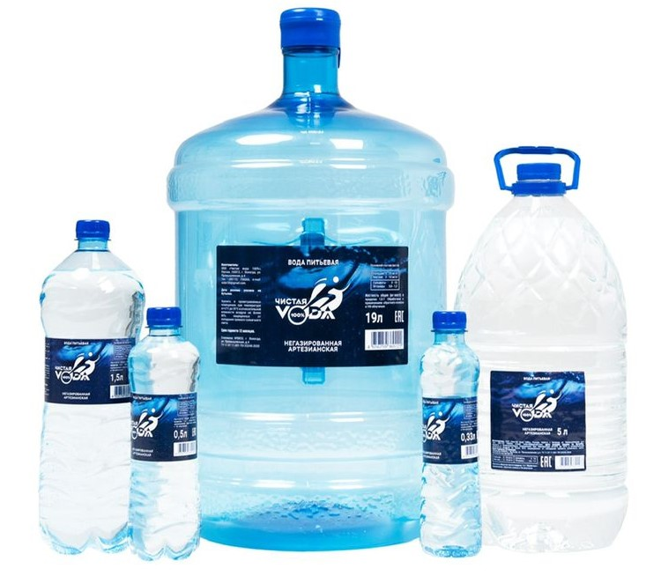
О компании «Чистая вода 100%»
Компания «Чистая вода 100%» – производственная компания полного цикла по производству питьевой воды в Вологодской области.

Slide 3
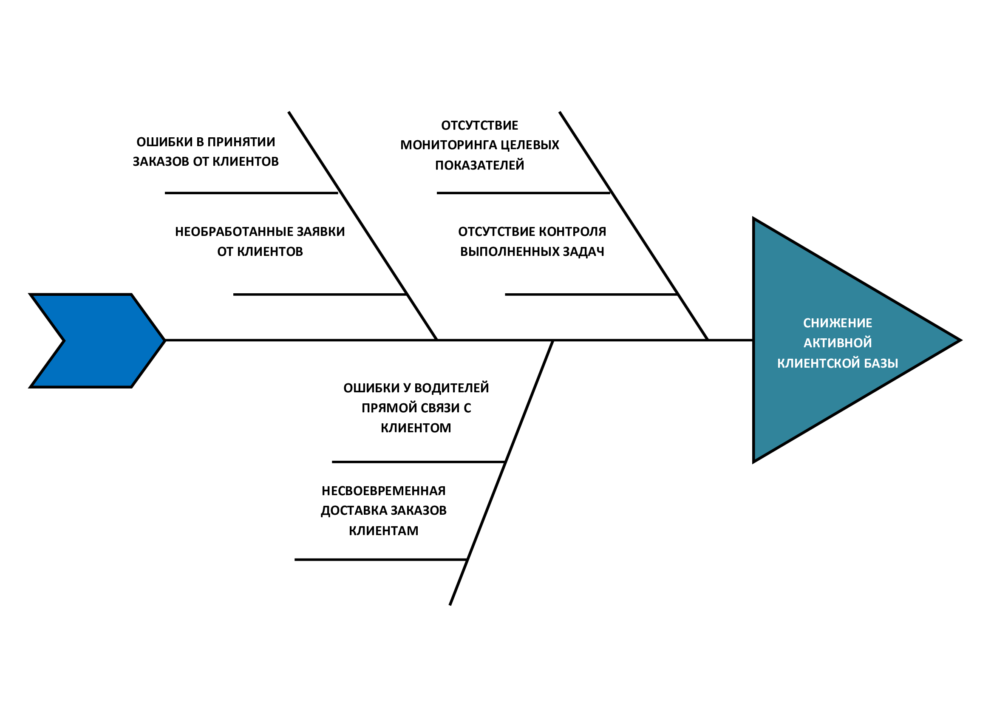
Проблема: снижение активной клиентской базы
Диаграмма Исикавы

Slide 4
О проекте
Цель – увеличение активной клиентской базы за счет цифровизации бизнес-процессов на 10% ежеквартально
Срок – 1 год
Бюджет – 350.000 рублей
Целевой показатель – рост активной клиентской базы на 10% каждый квартал

Slide 5
Приложение для водителей
Приложение для водителей позволит решить следующие проблемы:
Загрузка телефонной линии
Неэффективное использование рабочего времени менеджеров
Сокращение интервала доставки заказа клиенту
Неэффективное использование рабочего времени водителей
Доставка воды!
Водитель уже выехал. Будет у вас через 30 минут. Готовы принять заказ?
ДА
НЕТ
ПОЗВОНИТЬ ВОДИТЕЛЮ

Slide 6
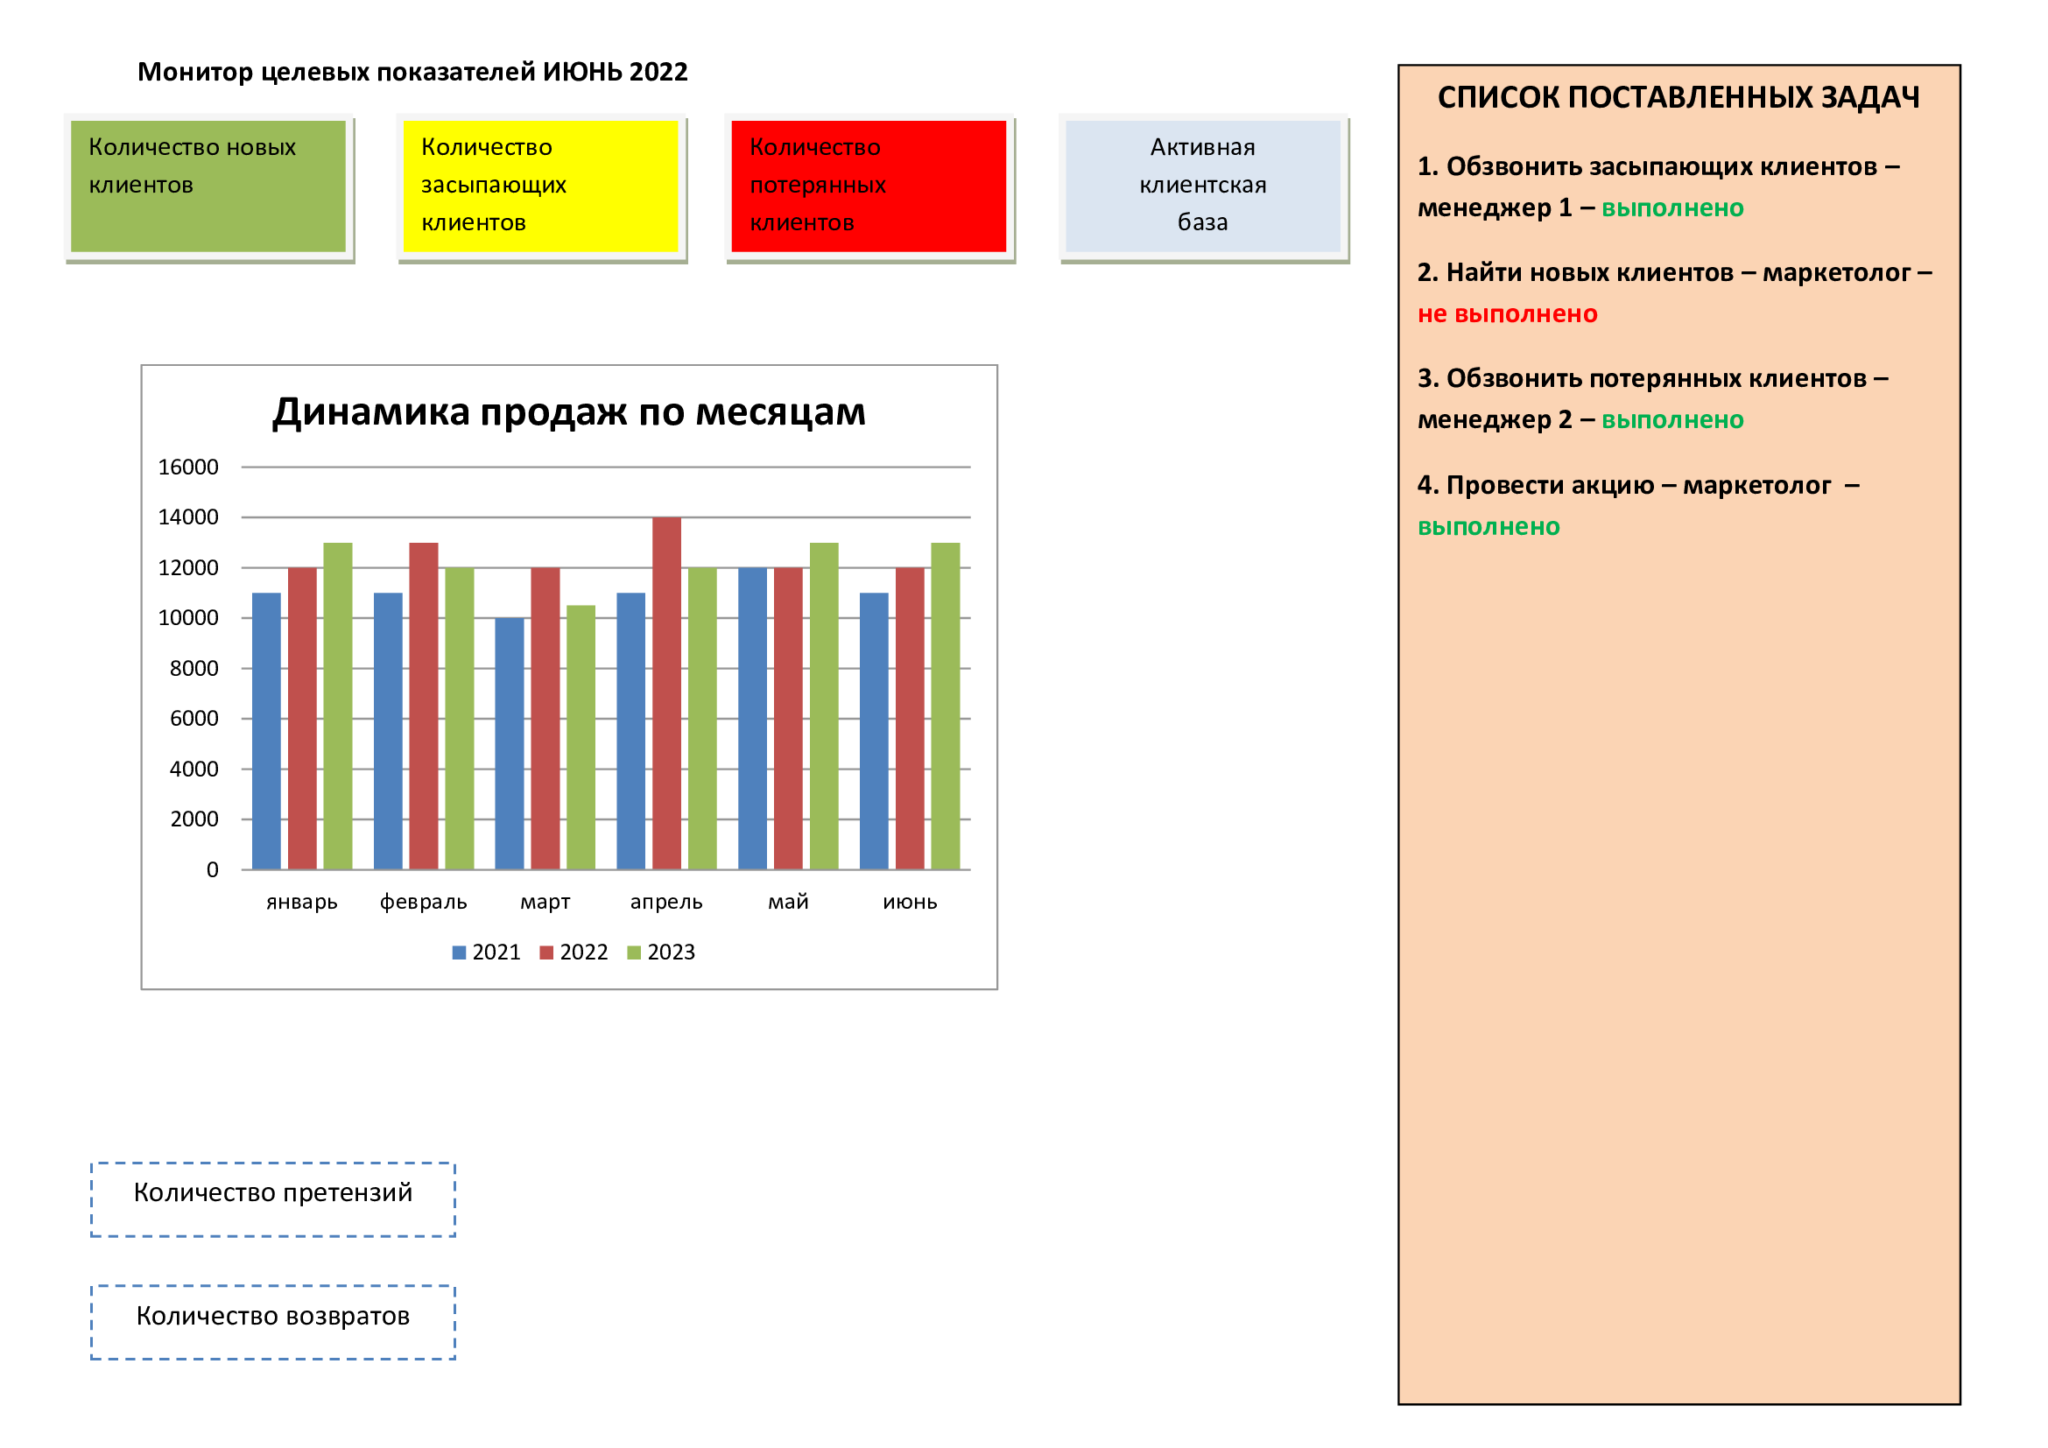
Монитор целевых показателей в 1С:ERP
Монитор целевых показателей позволит решить следующие проблемы:
Отсутствие оперативного контроля за количеством «засыпающих» и «отвалившихся» клиентов
Отсутствие инструмента для контроля выполнения задач и оценки эффективности менеджеров
Отсутствие контроля выполнения поставленных целевых значений

Slide 7
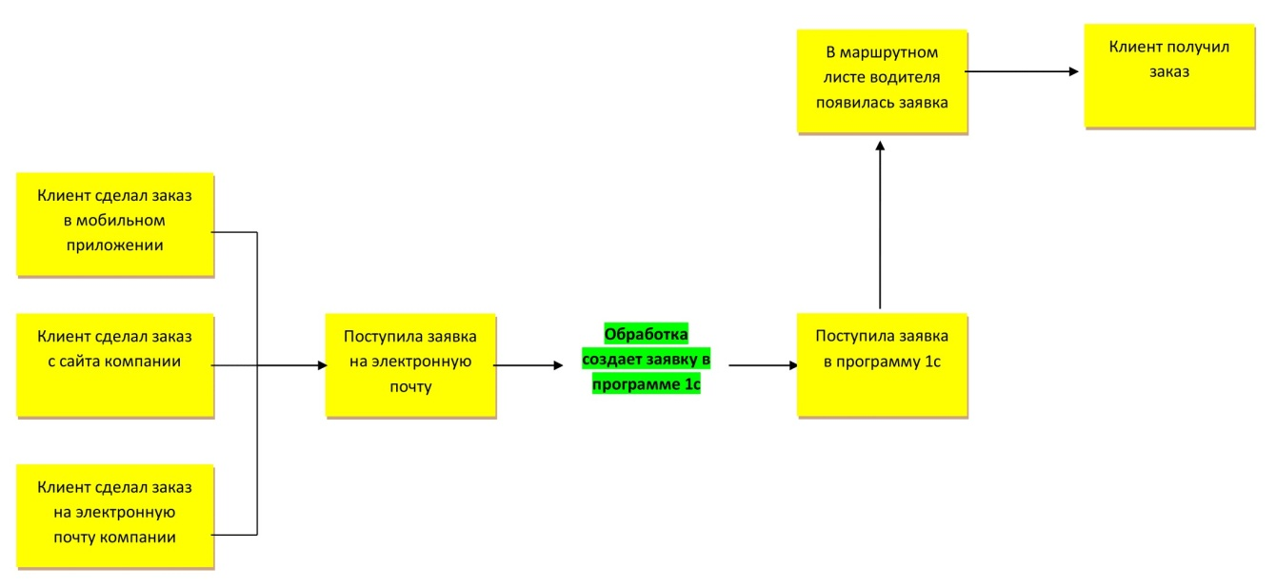
Обработка для автоматического внесения заявок в 1С:ЕRP
Обработка для автоматического внесения заявок в 1С: ERP позволит решить следующие проблемы:
Ошибки при приеме заказов от клиентов
Необработанные заявки от клиентов
Неэффективное использование рабочего времени менеджеров

Slide 8
Стейкхолдеры
Команда проекта:
Генеральный директор
Главный бухгалтер
Маркетолог
Старший менеджер
Команда проекта

Slide 9
Бюджет проекта
Статья затрат | Сумма
Мобильное приложение для водителей | 150.000 руб
Монитор целевых показателей | 50.000 руб
Обработка для автоматического внесения заявок в 1С:УКЗ | 150.000 руб
ИТОГО | 350.000 руб
Показатель | 2022 год | 2023 год
Затраты на внедрение проекта | 350.000 руб
Рост прибыли за счет роста АКБ | 66.625 руб | 1.031.063 руб
Прибыль | -283.375 руб | 1.031.063 руб
Расчет инвестиционной привлекательности проекта
Срок окупаемости проекта – 6 месяцев

Slide 10
Риски проекта
Риски | Мероприятия по снижению | Мероприятия при наступлении
Сопротивление изменениям сотрудниками | Обучение сотрудников работе с новыми цифровыми решениями, управление их адаптацией | Поиск новых сотрудников
Недостаточное финансирование | Планирование бюджета денежных средств с учетом затрат на внедрение проекта | Ранжирование этапов стратегии по степени важности и поэтапное внедрение
Сопротивление клиентами внедрения цифровых решений | Информирование клиентов о плюсах внедрения цифровых решений | Поддержка подключения клиентов в новые цифровые продукты промо-акциями
Создание продукта сложного в использовании или не решающего поставленные задачи | Составление подробного технического задания и тестирование решений во время разработки продукта | Доработка цифровых продуктов

Slide 11
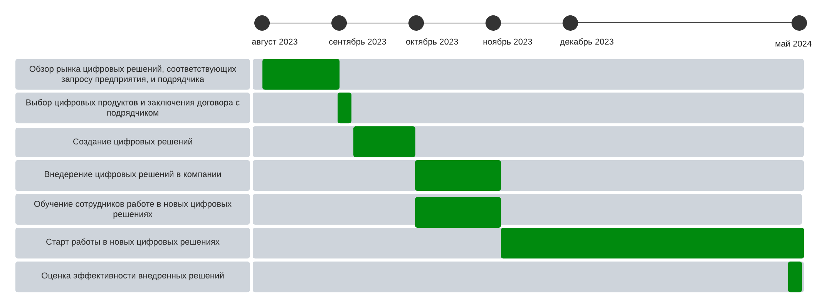
Календарный план проекта

Slide 12
Благодарю за внимание!
Тема: Разработка стратегии цифровизации компании ООО «Чистая вода 100%»
Автор: Егорова Ирина Андреевна
Научный руководитель: Колосова Ольга Владимировна

